Slide 1
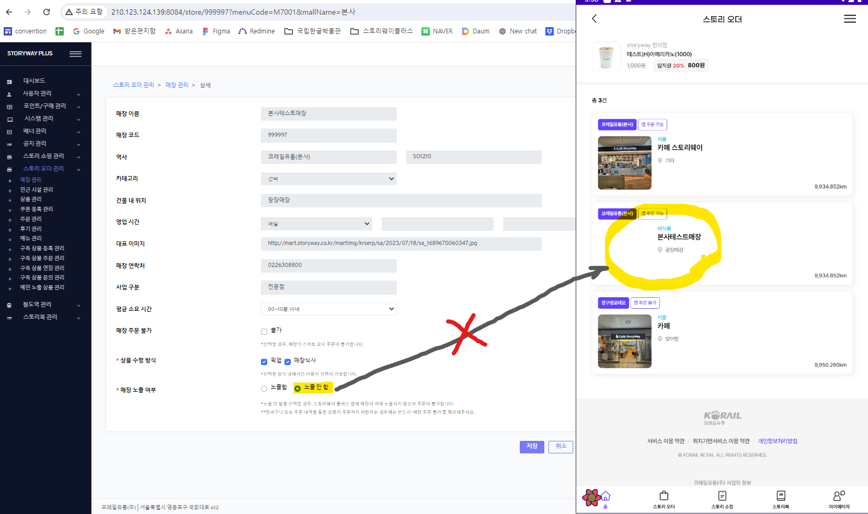
[APP] Main > STORY ORDER product select > mall list (/product/204065-7021957?type=102)
1.mall list
1) logic
- add condition (default) : st_mall.show_yn = ‘Y’
1. 매장 노출 여부가 N(노출 안 함)일 경우에는
메인페이지의 매장 필터링 목록에 표시하지 않는 것으로 부탁드립니다.

Slide 2
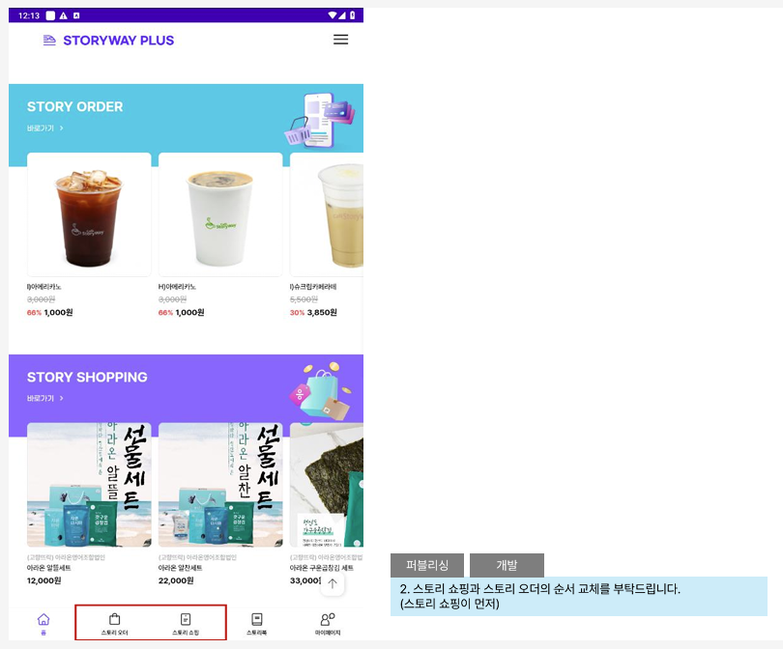
[APP] Menu
1.change order
- 스토리 쇼핑 -> 스토리 오더

Slide 3
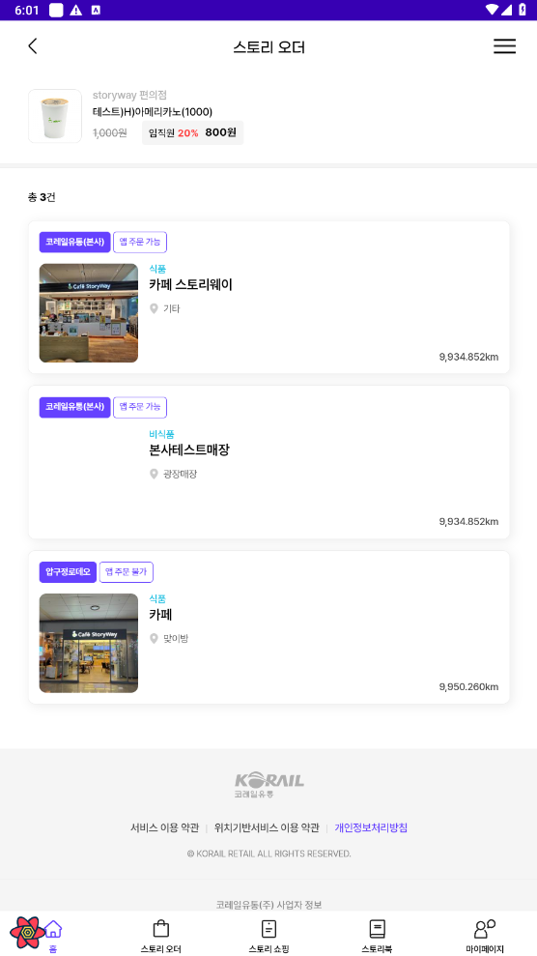
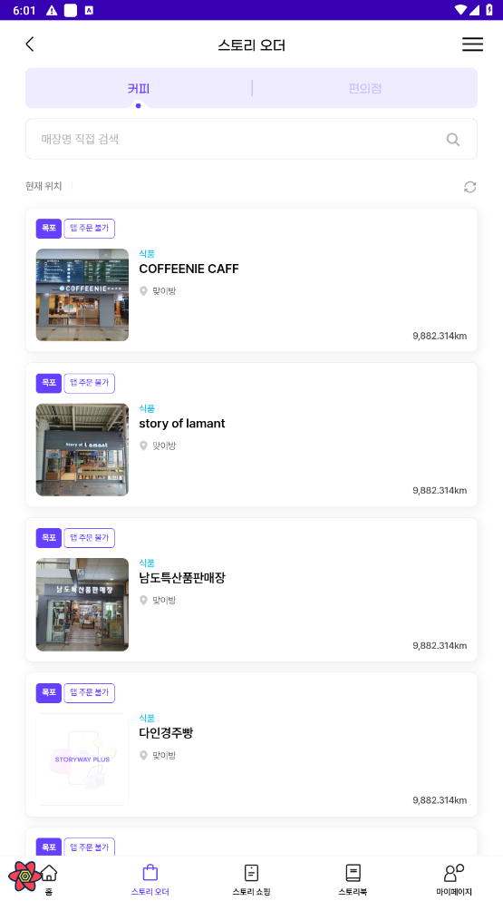
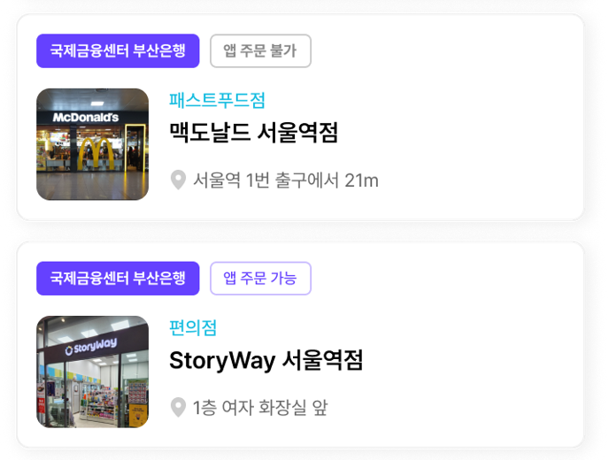
[APP] 스토리 오더 (/smartorder)
1.mall list
1) if 앱 주문 불가 (no_order_yn=‘Y’)
- apply gray into border color
3. 앱 주문 불가일 때에는 아래 이미지처럼
회색으로 처리 부탁드립니다.
(혹시 퍼블 수정이 안 되어 있거나 추가 작업이 필요한 상태라면 말씀 부탁 드립니다.)

Slide 4
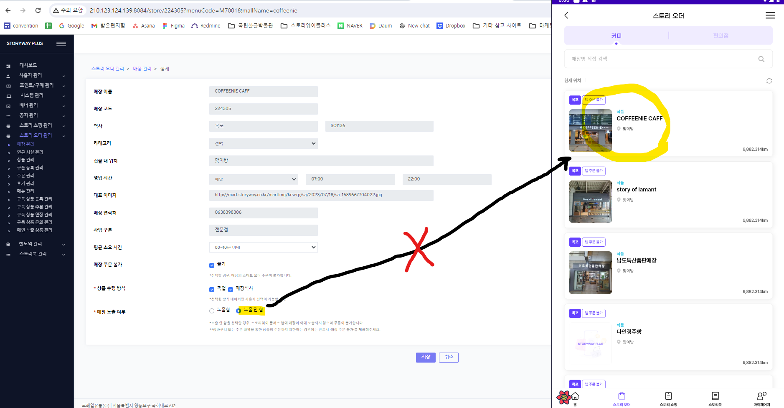
[APP] 스토리 오더 (/smartorder)
1.mall list (all case - when TAB is selected / search) – same with p1
1) logic
- add condition (default) : st_mall.show_yn = ‘Y’
4. 매장 노출 여부가 N(노출 안 함)일 경우에는
기본 탭의 매장 목록
검색 시의 매장 목록
에 표시하지 않는 것으로 부탁드립니다.

Slide 5
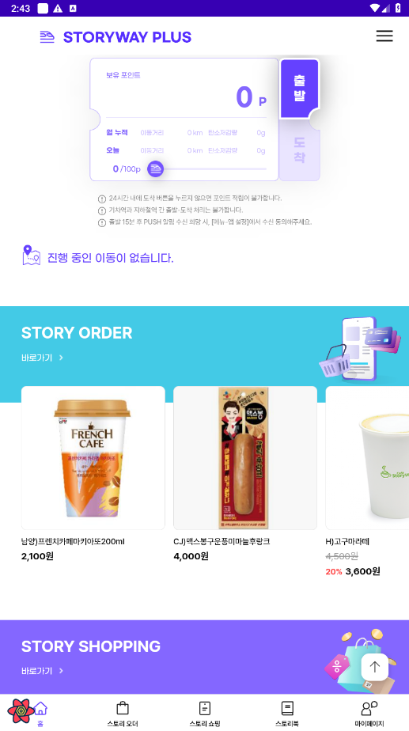
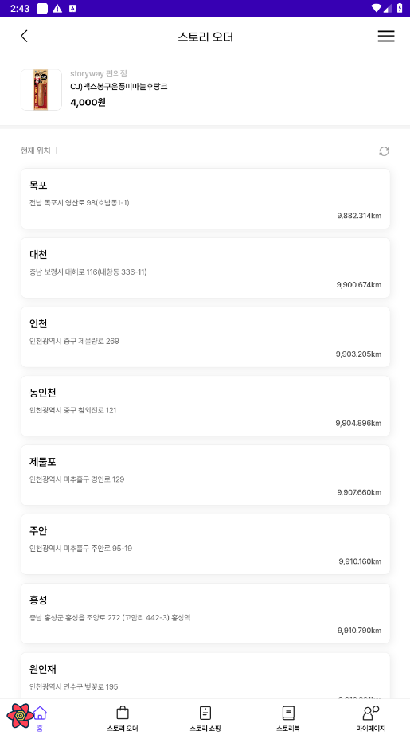
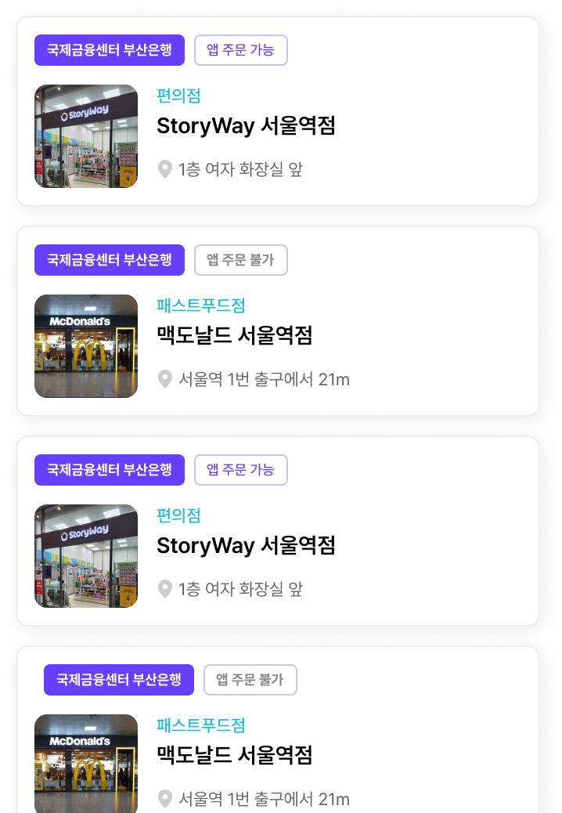
[APP] Main > STORY ORDER product select > mall list (/product/204065-7021957?type=102)
1.mall list (all case - when TAB is selected / search) – same with p1
1) logic
- add condition (default) : st_mall.show_yn = ‘Y’
5. 메인(전문점, 편의점 동일)에서도
현재 [총 n건] 위에
기존 역 선택 화면에서 쓰던
현재 위치 조회 기능 부분
을 넣어주실 수 있을까요?
UI는 기존 화면과 동일합니다.

Slide 6
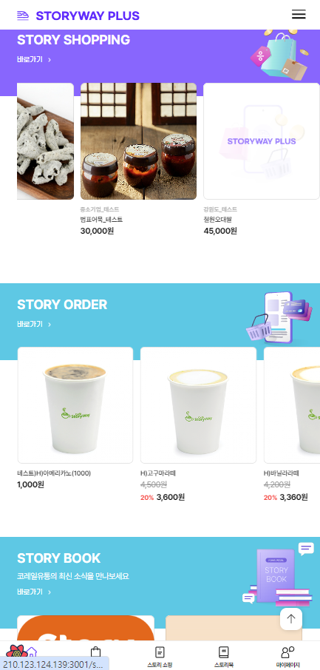
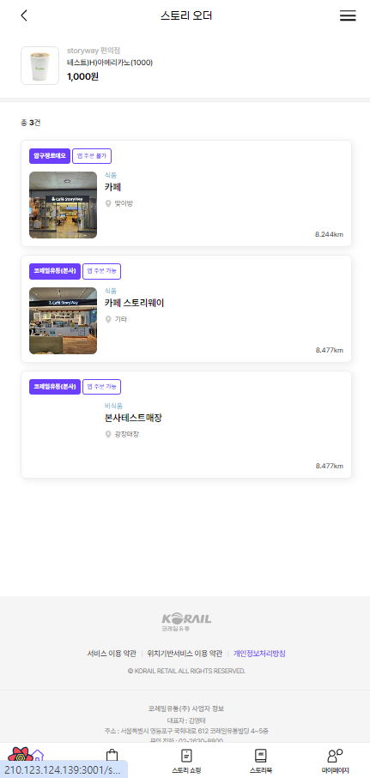
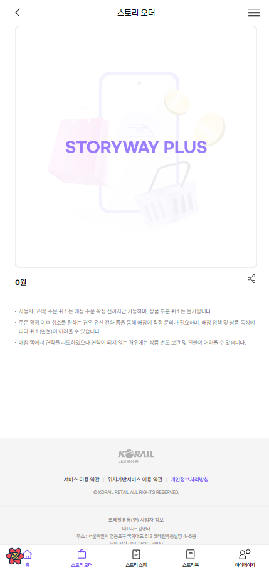
[APP] Main > STORY ORDER product select > mall list (/product/204065-7021957?type=002)
1.mall list (when krs_bsns_se_cd = ‘002’ (전문점))
1) when mall is clicked, moved product details page has problem
6. 현재 메인 페이지에서 ‘전문점’ 상품을 눌러서 필터링된 매장을 선택할 경우,
연결되는 상품 페이지가 비정상인 것 같습니다.
(메인에 전문점 상품 3개 넣어 놓은 상태입니다.)
(편의점 상품은 정상)

